Slide 1


Slide 2
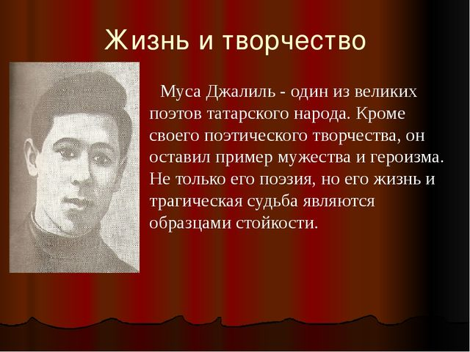

Slide 3
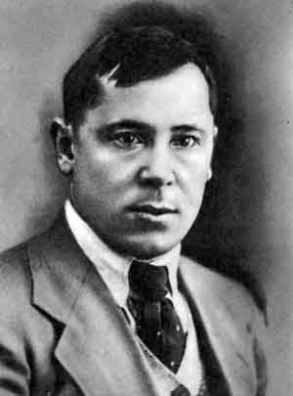
Залилов (Джалиль) Муса Мустафаевич
15.02.1906 – 25.08.1944
Герой Советского Союза

Slide 4
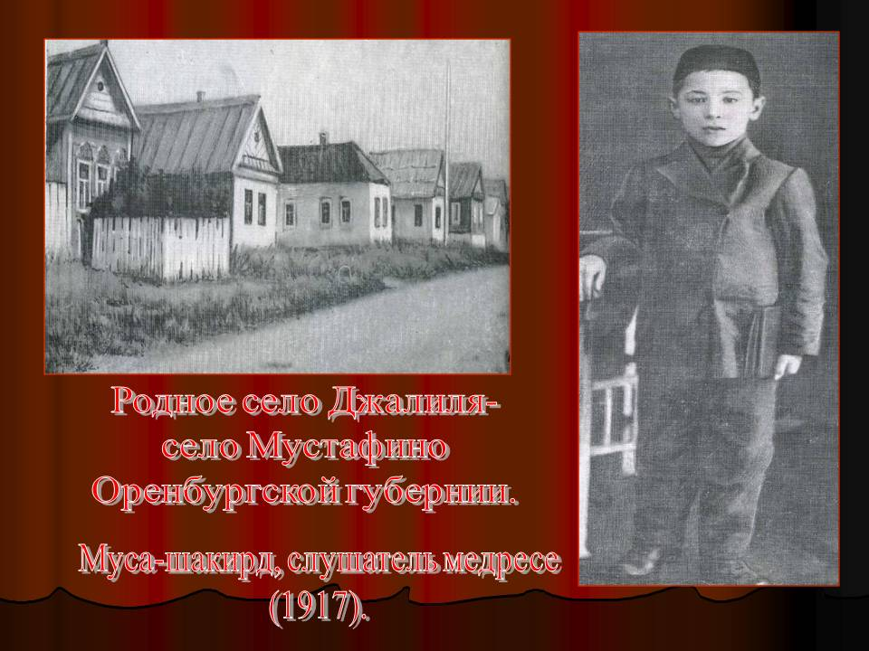

Slide 5


Slide 6
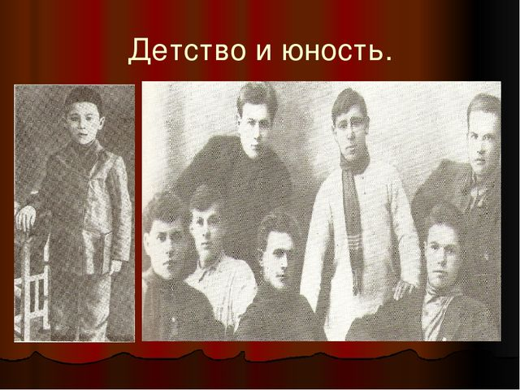

Slide 7
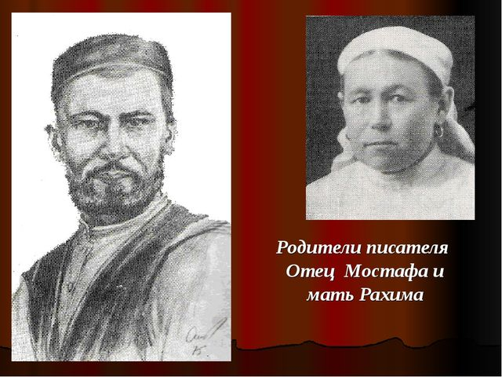

Slide 8
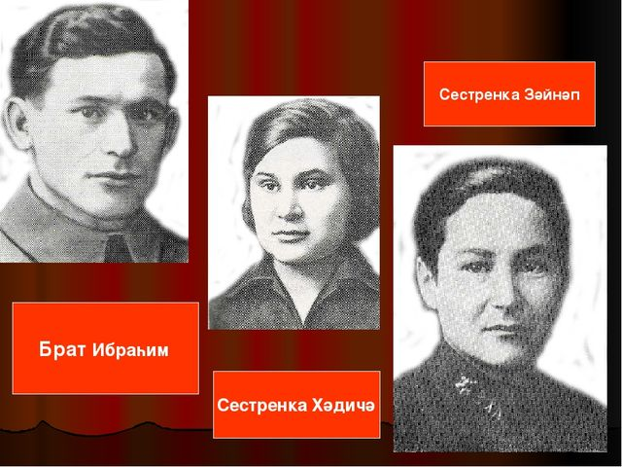

Slide 9
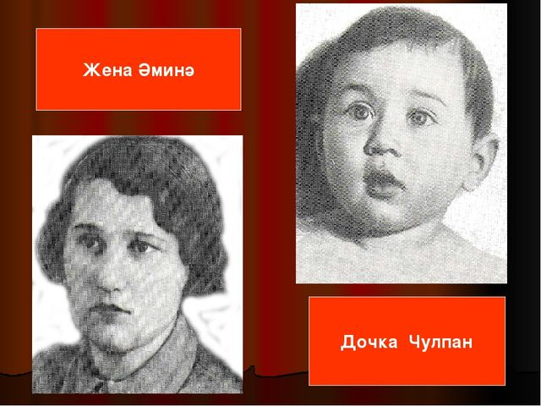

Slide 10
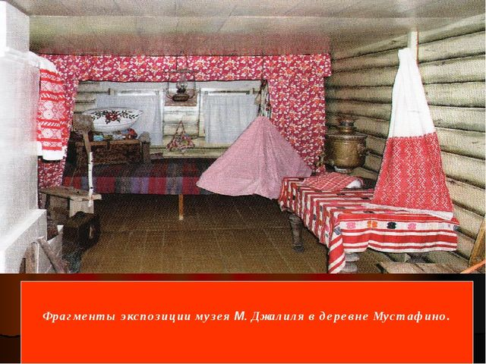

Slide 11
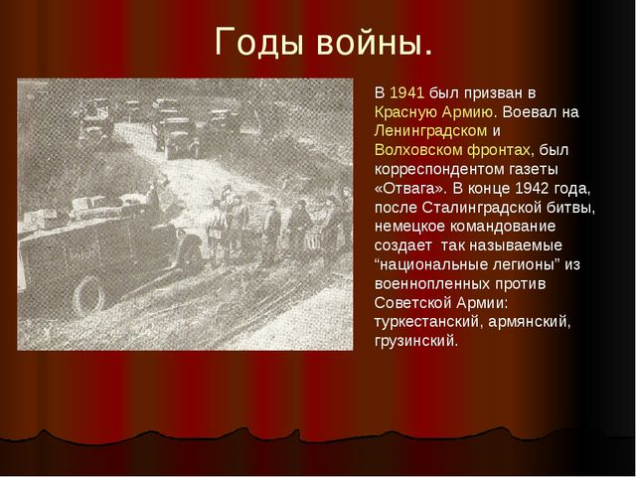

Slide 12
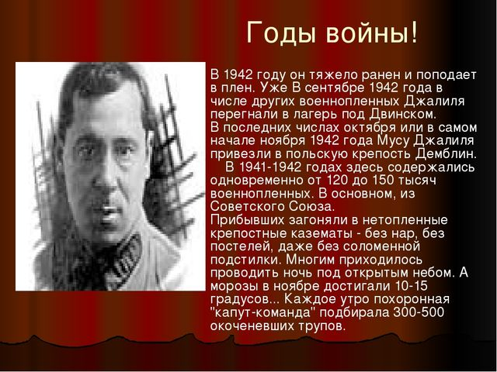

Slide 13
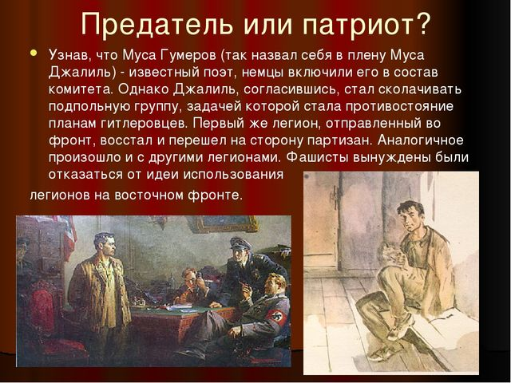

Slide 14
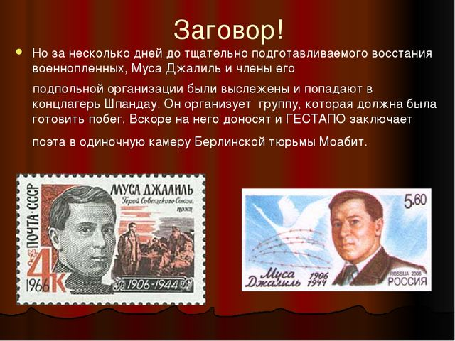

Slide 15
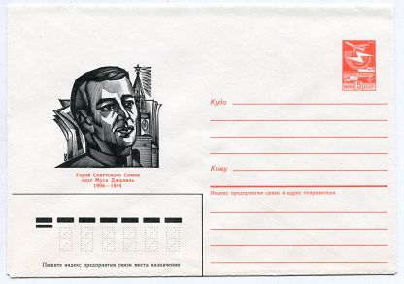

Slide 16
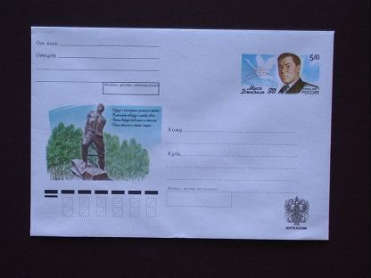

Slide 17


Slide 18



Slide 19


Slide 20
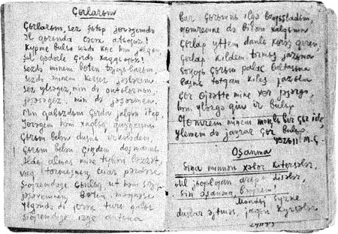
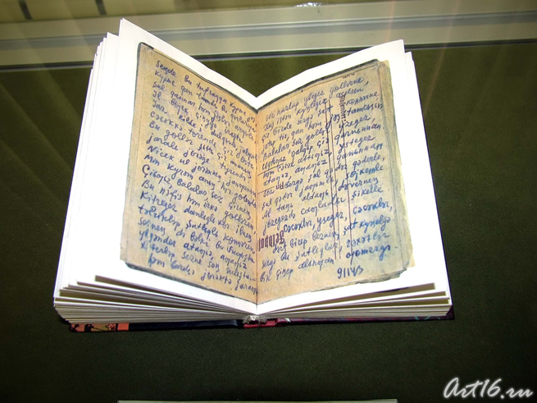
Моабитские тетради
По многим стихам моабитского цикла видно, как нелегко приходилось Джалилю. Тоска и отчаяние тяжелым комом застревали в горле. Надо знать жизнелюбие Мусы, его общительность, привязанность к друзьям, жене, дочурке Чулпан, его любовь к людям, чтобы понять всю тяжесть вынужденного одиночества. Нет, не физические страдания, даже не близость смерти угнетали Джалиля, а разлука с Родиной.

Slide 21


Slide 22


Slide 23


Slide 24


Slide 25

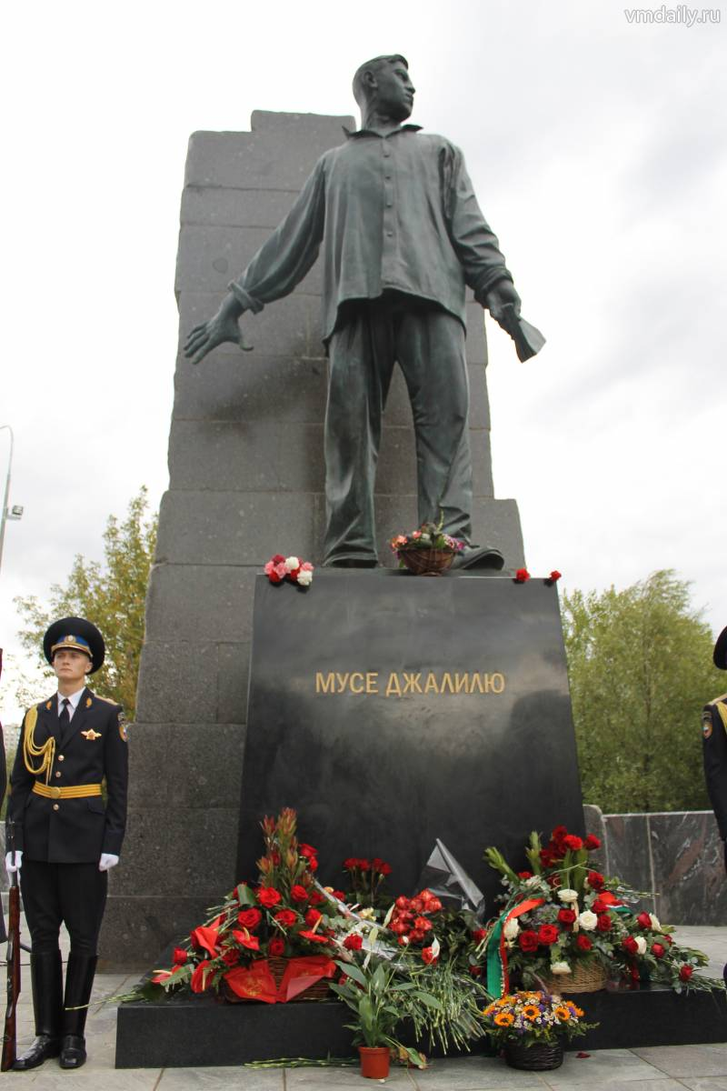


Slide 26

Театр Оперы и балета им. М.Джалиля

Slide 27



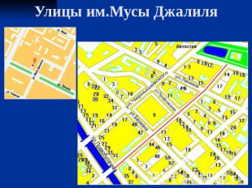

Slide 28
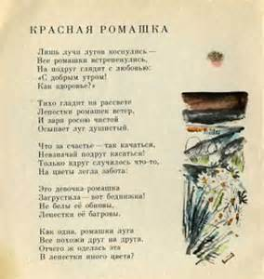



Творчество поэта

